Slide 1
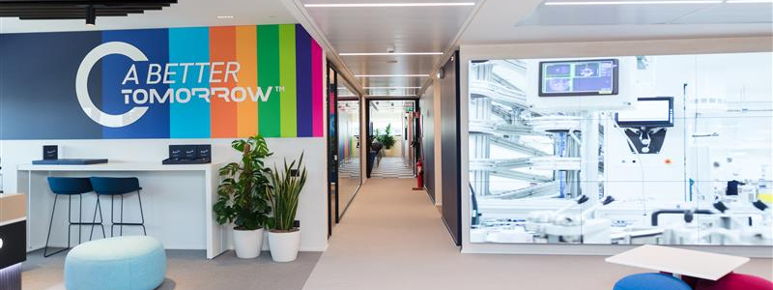

BAT Italia
Salute e Sicurezza al v lante delle nostre sfide

Slide 2




La nostra storia
Alcune informazioni
A Better Tomorrow
BAT Italia fa parte del gruppo BAT, nato nel 1902 a Londra;
L’azienda arriva nel mercato italiano a seguito dell’acquisizione dell’Ente Tabacchi Italiano nel 2004;
Contiamo oltre 400 dipendenti di cui circa 200 fanno parte della forza vendita (FF);
La nostra sede si trova in viale Giorgio Ribotta 35 in Roma.
Dal 2023, il gruppo ha investito in Italia con l’apertura di BAT Trieste, un’entità separata, ma sinergica. Unica fabbrica a livello mondiale di BAT dedicata esclusivamente alla produzione di nuove categorie
In linea con gli obbiettivi del gruppo, di un mondo senza fumo, l’Italia ha messo in campo un portafoglio multi-categoria, volto ad offrire al consumatore una scelta ampia e a traslarlo progressivamente verso Categorie a rischio ridotto:
Tabacco tradizionale
Tabacco
riscaldato
Sigaretta
elettronica
Sacchetti di nicotina

Slide 3
Strategia EH&S
Una delle priorità di BAT ITALIA è da sempre la sicurezza e la salute delle proprie persone nonché dell’ambiente di lavoro e in cui operiamo.
I PILASTRI DELLA NOSTRA STRATEGIA
RESPONSABILIZZAZIONE
CONSAPEVOLEZZA
FORMAZIONE
PREVENZIONE
COMUNICAZIONE
MONITORAGGIO
LA SICUREZZA STRADALE E’ UN TEMA FONDAMENTALE → 50% della nostra forza lavoro utilizza vetture aziendali quotidianamente per sviluppare il nostro business attraverso attività dedicate in tabaccheria
«0 INCIDENTI» è il principio che guida l’impegno dell’organizzazione a tutti i livelli a partire dagli obiettivi personali, dedicati su tematiche EH&S e oggetto di valutazione a fine anno al pari degli obiettivi di business:
RESPONSABILIZZAZIONE
LEADERSHIP TEAM
Promozione cultura EH&S, partecipazione attiva nei relativi forum decisionali, assicurare impegno delle proprie funzioni nel rispetto delle linee guida
GESTORI DI PERSONE
Coordinare il team facendosi portavoce dei principi EH&S dell’azienda in linea con gli obblighi da preposto, garantire 100% partecipazione alla formazione a tema sicurezza
DIPENDENTI
Attuare un comportamento responsabile in linea con i principi EH&S promossi dall’azienda, partecipare a tutti i corsi di formazione a tema sicurezza, segnalazione tempestiva di incidenti, «Near Miss» e situazioni di potenziale rischio

Slide 4






Numeriche e caratteristiche flotta
DA SEMPRE ABBIAMO STANDARD ELEVATI FIN DALLA SCELTA DELLE VETTURE AZIENDALI…
Veicoli:
58 auto Benefit car (HQ)
200 auto Job car (FF)
14 scooter (FF)
Presenza del cambio automatico
Limite emissioni di
120 g/Km per le Job car (rete commerciale)
Limite emissioni di
80 g/Km per le Benefit car (sede)
5 stelle Euro NCAP obbligatoria per ogni vettura
…E ABBIAMO INVESTITO PER RENDERE LA NOSTRA FLOTTA SEMPRE PIU’ SOSTENIBILE CON UNA PROGRESSIVA RIDUZIONE DELLE EMISSIONI
Transizione delle auto
95% della flotta benefit cars è plug-in
100% della flotta job cars è ibrida
Ricarica elettrica
40 colonnine presenti in ufficio
Tessera UTA fornita per la ricarica di tutte benefit car plug-in ed elettriche

Slide 5
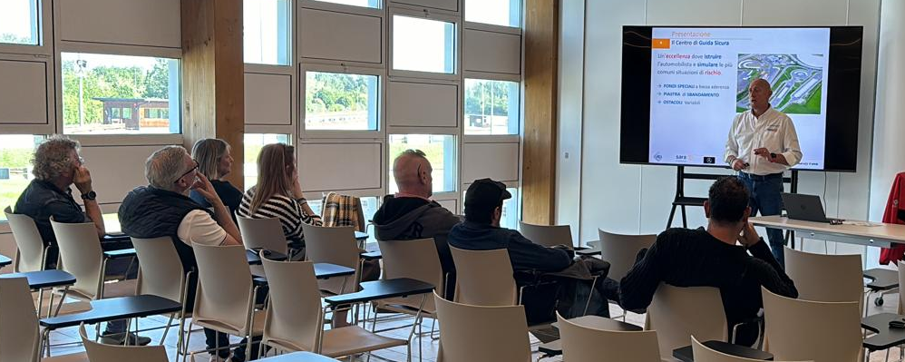
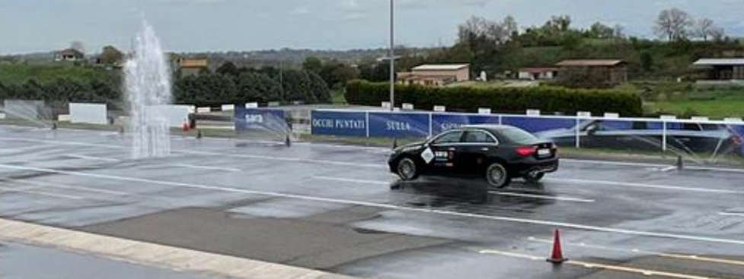
Formazione
La formazione è la prima forma di prevenzione e come tale ha un focus dedicato in aggiunta a quelli che sono gli obblighi di legge:
INDUCTION
formazione dedicata all’ingresso in azienda con un refresh annuale
GUIDA SICURA
formazione teorica e pratica di 8h in circuiti specializzati all’ingresso in azienda con refresh triennale
Contenuti:
Policy e procedure, organigramma EH&S, piano e numero di emergenza;
Indicazione di rischi e pericoli connessi all’attività lavorativa e all’ambiente di lavoro;
Cenni di guida sicura e difensiva.
Contenuti:
Codice della strada;
Tecniche di osservazione, percezione e reazione;
Postazione di guida e sistemi di controllo;
Tecniche di frenata e sterzata;
Aderenza, trasferimento di carico, sotto e sovrasterzo
Stile di guida in relazione all’alimentazione della vettura;
Slalom deconcentrato con utilizzo del telefono;
Controllo della sbandata;
Utilizzo dell’auto elettrica;
Guida Eco
Acquaplanning.
Redazione e condivisione di due estratti rispettivamente del DVR Salute e Sicurezza e DVR Ambientale
Aumentare la consapevolezza sull’analisi dei rischi e la loro definizione
Chiarezza sulle misure preventive a mitigazione dei rischi specifici

Slide 6
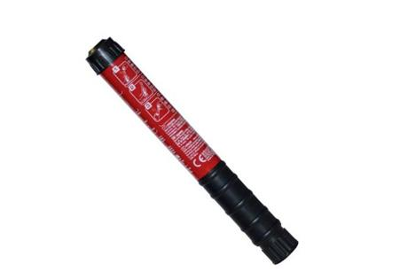
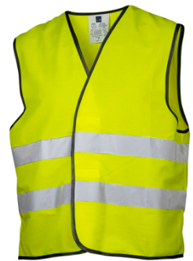
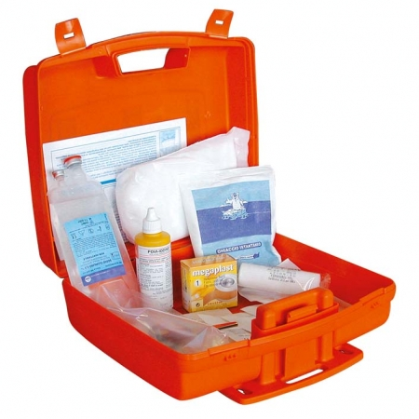
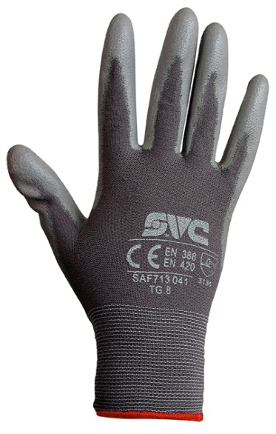
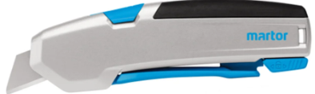
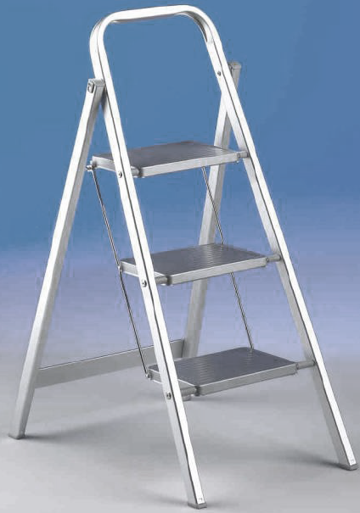
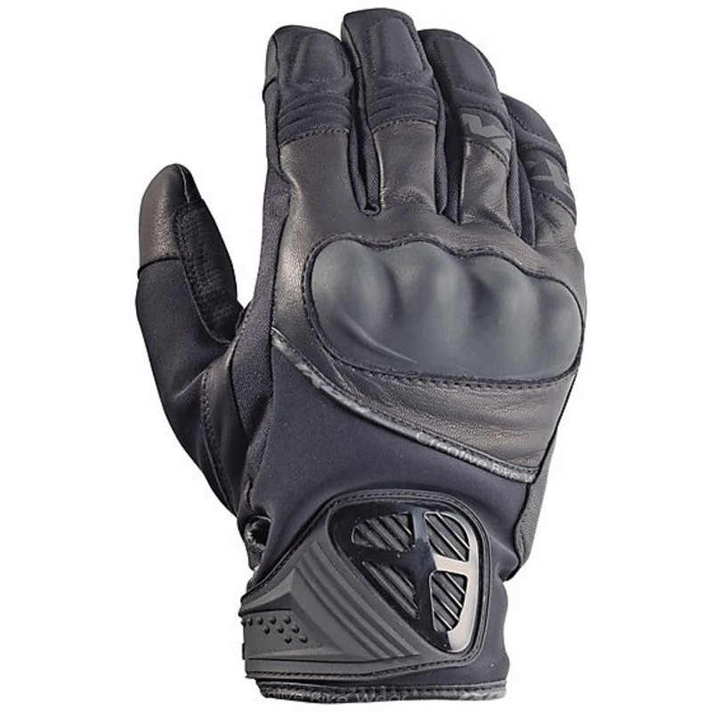
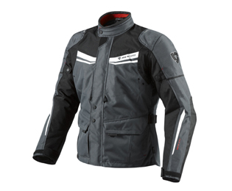
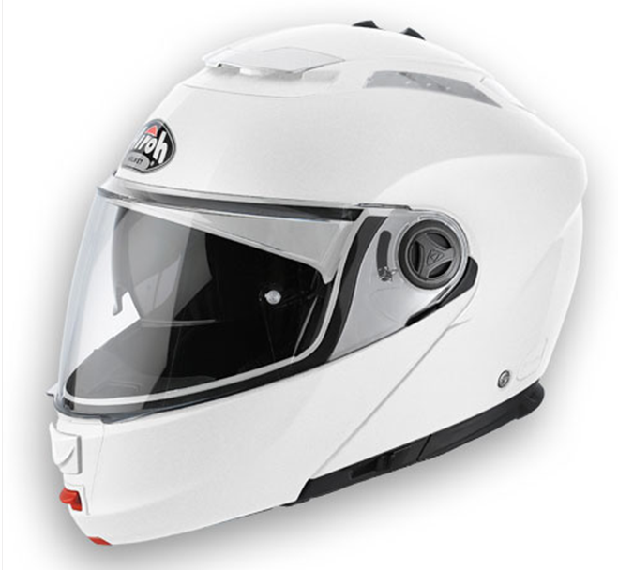
Prevenzione
DISPOSITIVI DI PROTEZIONE INDIVIDUALE
specifici a seconda della mansione con un focus specifico sui driver
FOCUS ADDIZIONALE PER
DRIVER DI JOB CAR
DPI | Benefit car | Job car | Scooter
Estintore | V | V | V
2 gilet alta visibilità | V | V | V
Kit di primo soccorso | V | V | V
Guanti anti taglio | X | V | V
Taglierino con lama retrattile | X | V | V
Scaletta | X | V | X
Casco, guanti e giacca con protezione della schiena | X | X | V
Controllo dei punti patente semestrale. In caso di punti inferiori 15, viene inviata una comunicazione di sensibilizzazione al drivers al fine di rispettare il codice della strada ed evitare altre decurtazioni.
Affiancamento alla guida da parte dell’ area manager per valutare lo stile di guida e l’utilizzo corretto di tutti i DPI.

Slide 7
Monitoraggio
SISTEMI DI MONITORAGGIO
Riunione periodica (D.Lgs 81/08)
Steering Committee
Indetta 2 volte all’anno
(una in più rispetto alle disposizioni di legge)
Partecipazione del datore di lavoro, medico competente, RLS ed RSPP
Revisione del DVR in base all’evoluzione del business
Monitoraggio di infortuni, malattie professionali, sorveglianza sanitaria, programmi di informazione e formazione
Comitato direttivo interno incaricato di discutere, gestire e coordinare le attività connesse alle questioni ambientali e di salute e sicurezza con potere decisionale
Riunione indetta 3 volte all’anno
Composto dai manager di riferimento del dipartimento HR, EHS, Supply chain, Legal, Trade, Procurement, Marketing e Security
Revisione policy EHS ed andamento della formazione
Analisi di near misses, incidenti e sorveglianza sanitaria
Analisi delle consumi (building/flotta)
Monitoraggio si estende oltre agli incidenti ed incidenti in itinere, con procedura dedicata per analisi su base mensile dei «Near Miss»
DEFINIZIONE
PROCEDURA
Per «near miss» si intende un evento accidentale che avrebbe potuto provocare un danno alla persona coinvolta e che, solo per una circostanza fortuita, non ha prodotto conseguenze.
Segnalazione da parte dei dipendenti dei «Near Miss» + estrazione dei sinistri dalla piattaforma gestione flotta
Intervista per comprendere la dinamica di ogni sinistro e segnalazione
Piano di azione individuale in base alle evidenze raccolte
Attività di sensibilizzazione a tutta l’organizzazione
Notes:
Incidenti in itinere – Tamponamento ad AM mentre era fermo al casello autostradale, caduta di collega HQ che era in bici e si trovava su strisce con semaforo verde e un’auto lo ha fatto cadere invadendo la corsia e spingendolo a terra.
Near misses più frequenti – Tamponamento subito ed effettuato, urto durante manovra di parcheggio

Slide 8
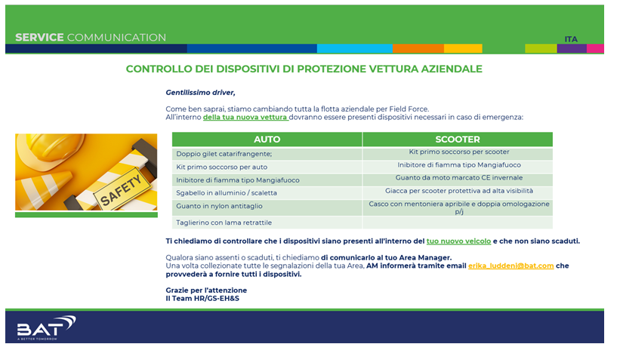

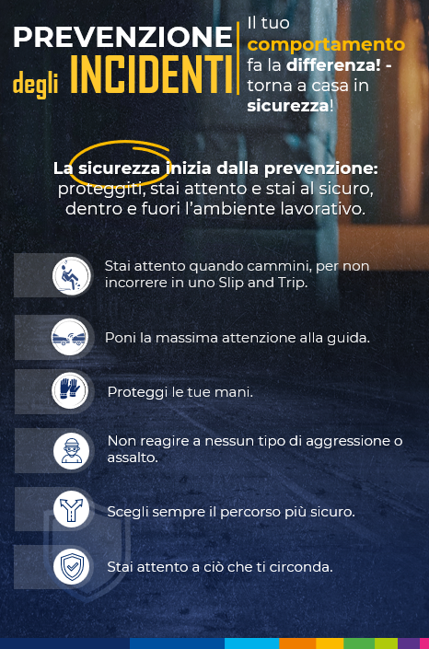
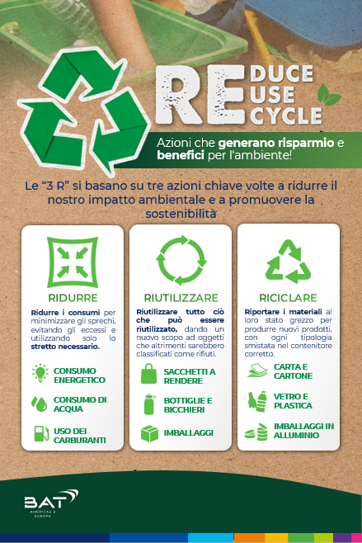
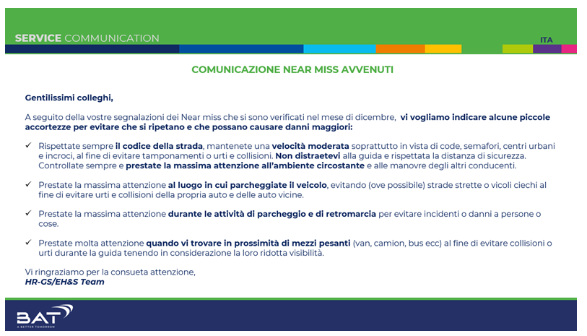
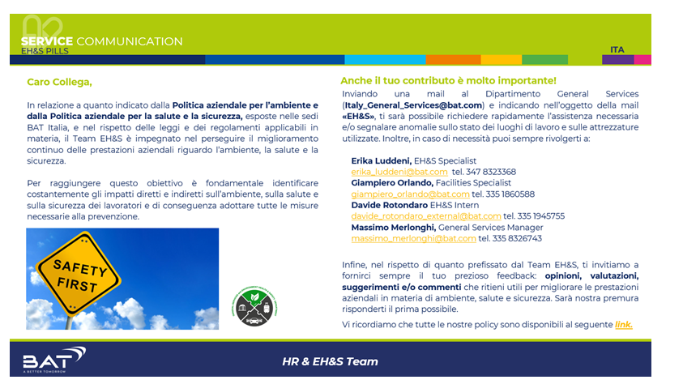
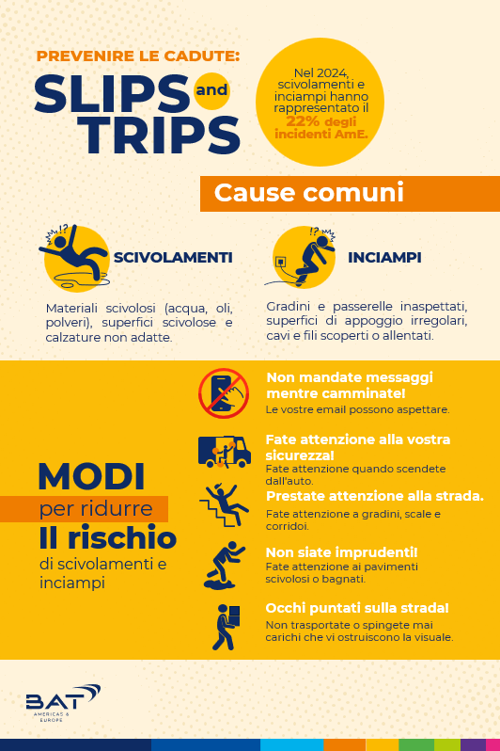

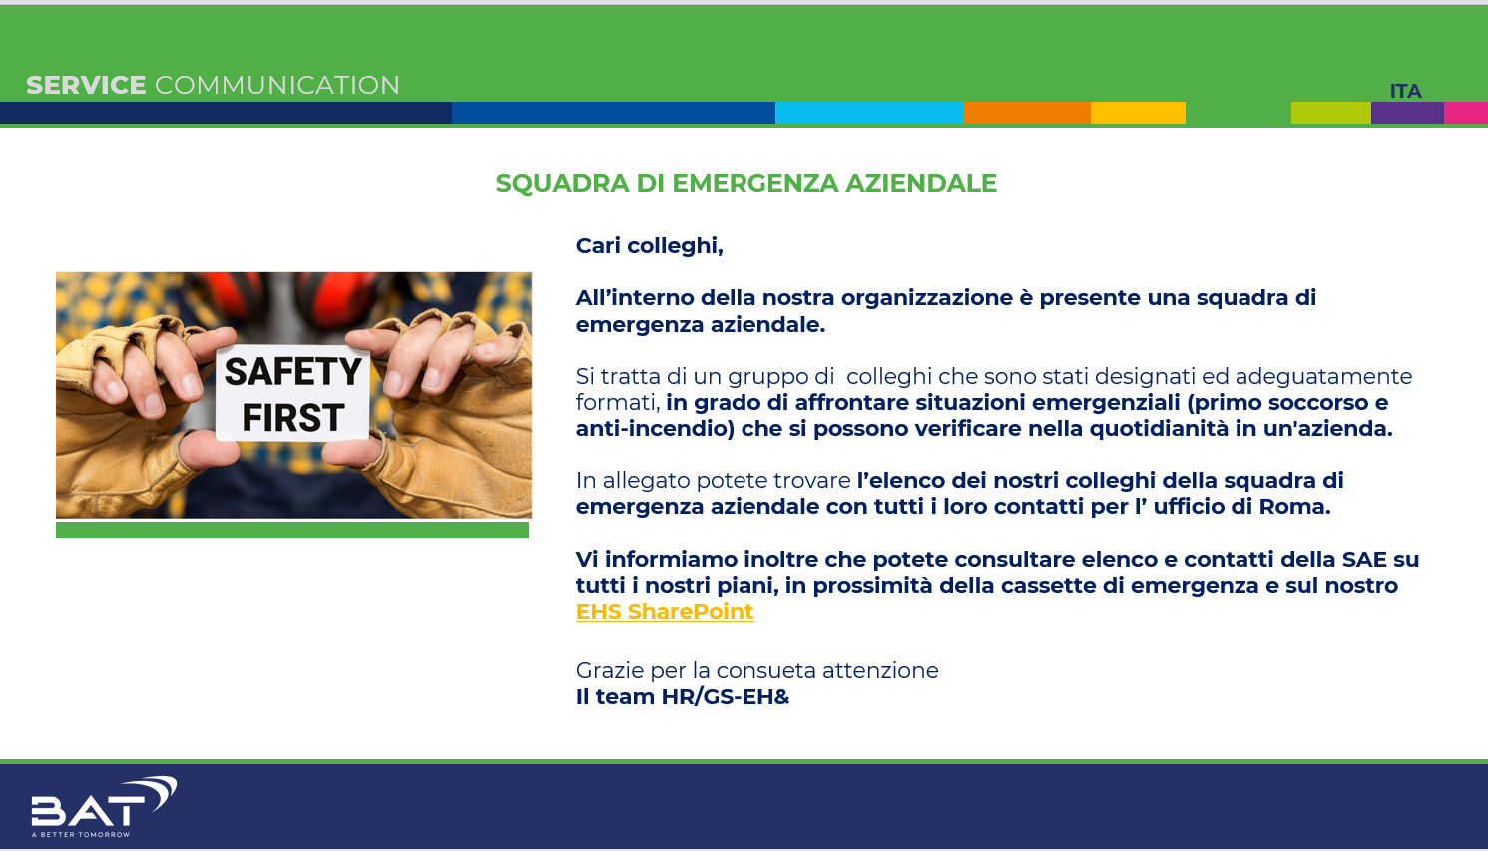
Comunicazioni interne
Campagne di comunicazione su tematiche EHS
Comunicazioni legate alle attività di monitoraggio quali Near misses, campagne di sensibilizzazione, cambio gomme, DPI, squadra di emergenza aziendale
Pillole EHS e giornate internazionali
Comunicazioni per giornate internazionali su tematiche EHS, pillole EHS per sensibilizzare l’importanza della sicurezza e della salute sui luoghi di lavoro e limitare gli incidenti
Campagne di comunicazione globali
Comunicazioni su vari temi ritenuti importanti dal gruppo BAT a livello globale come come slip&trip, gestione dei rifiuti, sostenibilità ambientale

Slide 9



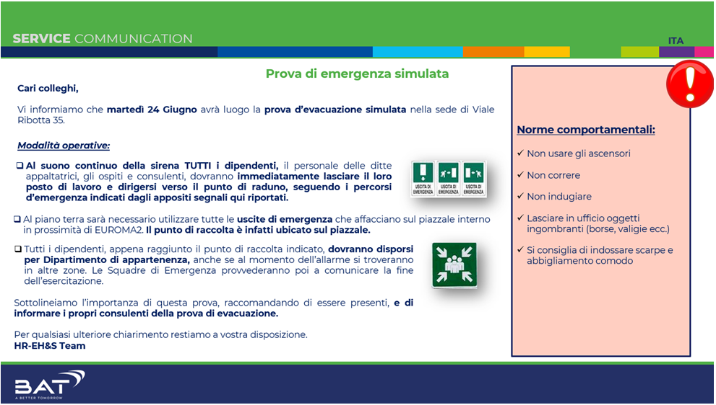
Salute a 360 gradi
BAT ITALIA ha a cura di ogni aspetto legato alla persona che fa parte dell’ azienda, per questo motivo sono stati messi in campo dei progetti ed attività portati avanti con costanza per supportare tutti i dipendenti
Donazione sangue
In collaborazione con AB0, ogni anno sono programmate due sessioni per la donazione del sangue in ufficio
Prevenzione del tumore al seno
Screening eseguito nell’infermeria dell’ufficio a tutte le colleghe che hanno aderito al progetto, previsto il rimborso spesa per la visita delle colleghe sul campo
Employee Assistance Programme
Accesso anonimo 24h e 7/7 alla piattaforma piattaforma Lyra Wellbeing, fornisce consulenza emotiva e psicologia, per problemi familiari, lavorativi e questioni economico legali
Squadra di emergenza aziendale
Il 100% dei membri della squadra di emergenza sono formati nell’utilizzo del defibrillatore, primo soccorso e lotta antincendio.
Vengono svolte 2 prove di evacuazione all’anno e sono presenti 2 DAE

Slide 10

Dati e traguardi
FIA Road Safety Index
BAT Italia è stata la prima azienda italiana ad aver ricevuto la certificazione dalla Fédération Internationale de l'Automobile, con la valutazione di 3 stelle su 3.
Induction effettuate nel 2024
Induction richiesti da policy BAT globale per tutti i new joiners di HQ e FF e Contractors sulle tematiche di salute e sicurezza sui luoghi di lavoro
85
Corsi di guida sicura e difensiva
Corsi previsti dalla policy BAT globale. I corsi vengono erogati a tutti i driver ogni 3 anni. Ogni anno viene fatta una sessione speciale per i new joiners
272
Incidenti registrati tra il 2023-2024
Oltre ai near misses vengono raccolti i dati ed analizzati tutti gli incidenti che si verificano
0

